Slide 1
自然语言处理 预处理技术
Natural language processing preprocessing technology
分享人：胡庭恺

Slide 2
分享提纲：
1.NLP预处理流程介绍
2.NLP常见语料库
3.文本清洗方法
4.分词技术
5.文本标准化
6.文本向量化-特征提取

Slide 3

Contents
结构大纲
壹
贰
NLP预处理流程
NLP常见语料库
NLP pretreatment process
NLP Common Corpus
叁
肆
文本清洗方法
分词技术
Text cleaning method
Tokenizer
伍
陆
文本标准化
文本特征提取
Text standardization
Text feature extraction
Chongqing University of Science and Technology

Slide 4
NLP预处理流程
壹
NLP pretreatment process

Slide 5
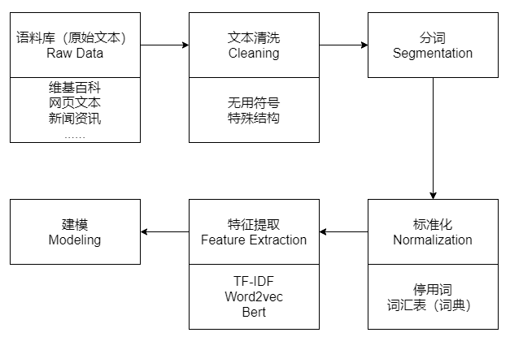
NLP预处理流程
同乐! //@寒一平平: 祝姐姐马年快乐！幸福安康！平平安安！[发红包][发红包][爱你][爱你][鲜花][鲜花][心][心]//@乒乓阎桂丽:回复@寒一平平:一言为定![嘻嘻]
[ 祝姐姐马年快乐！幸福安康！平平安安！]
祝// 姐姐// 马年// 快乐// ！// 幸福// 安康// ！// 平平安安// ！
祝// 姐姐// 马年// 快乐// 幸福// 安康// 平平安安// ！
1.2305
3.0114
……
0.1879
2.4413
embedding
5 dim

Slide 6
NLP常见语料库
贰
NLP Common Corpus

Slide 7
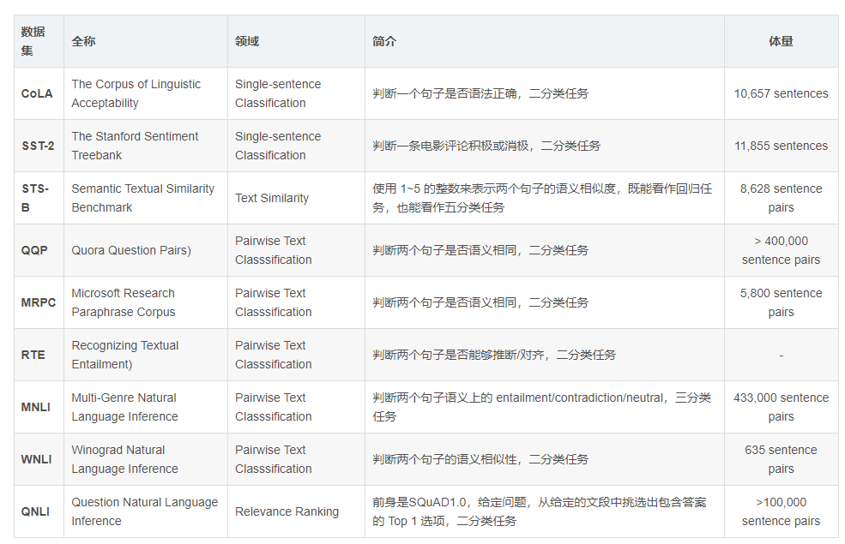
NLP语料库
巧妇难为无米之炊是常态
公开数据集 易Paper 难Project
自建数据集 工作量大 难处理
GLUE Benchmark
https://gluebenchmark.com/

Slide 8
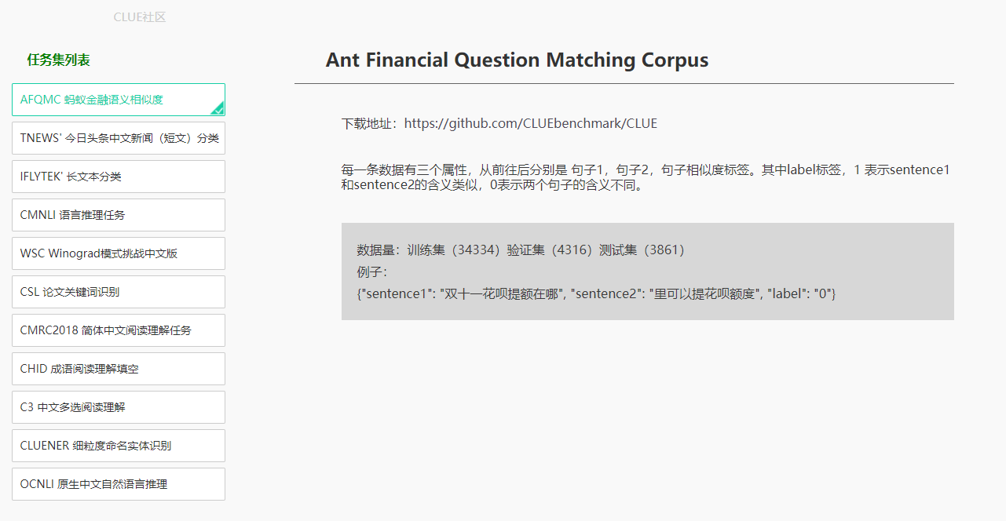
NLP语料库
CLUE Benchmark
https://www.cluebenchmarks.com/index.html

Slide 9
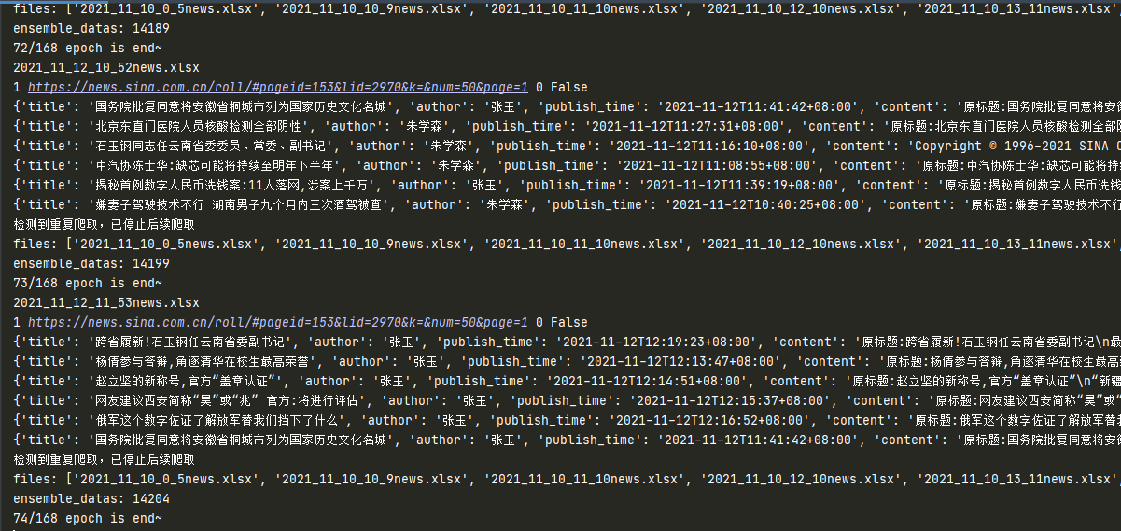
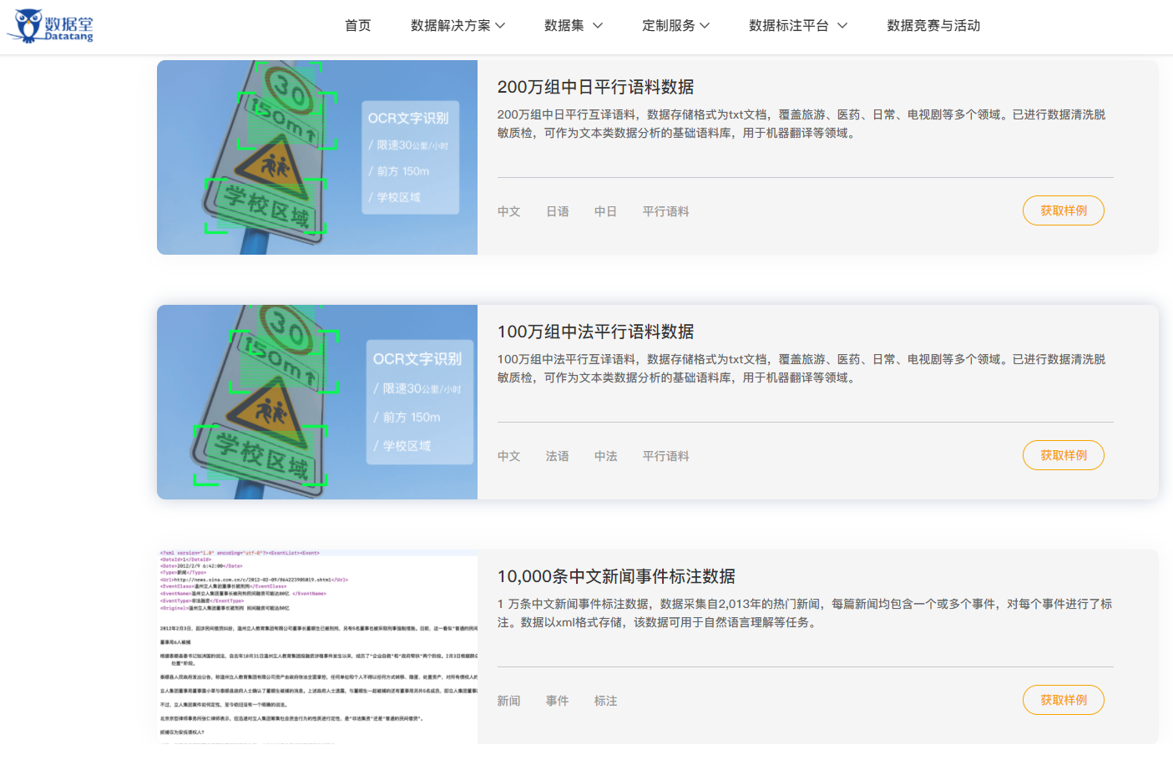
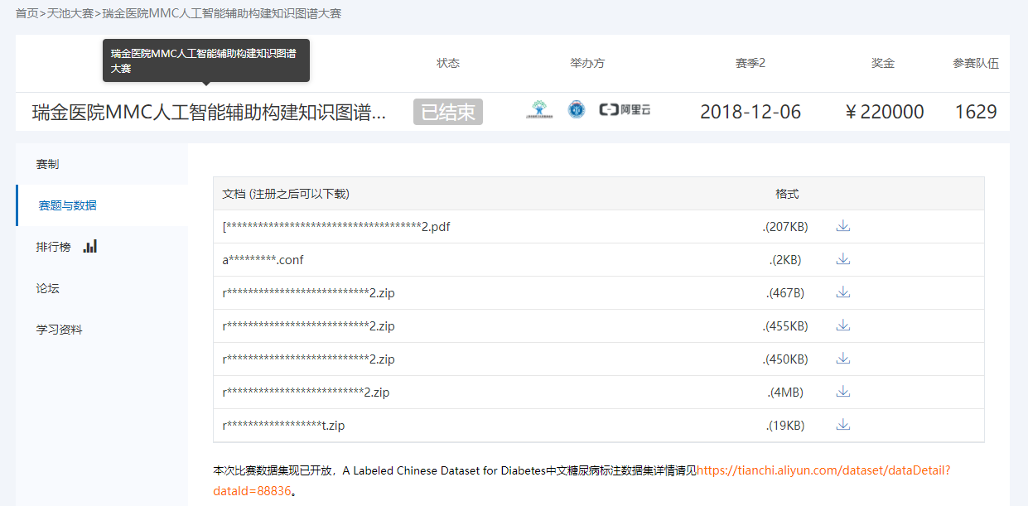
NLP语料库
有那些？
没有怎么办？
维基百科的语料库
WordNet、HowNet
..
爬虫（Selenium、八爪鱼、采集器）
关注竞赛提供的相关数据集（天池、讯飞、CCF BDCI）
RMB选手（数据堂）
怎么用？
先验知识、远程监督、规则抽取、模板抽取

Slide 10
文本清洗方法
叁
Text cleaning method

Slide 11
文本清洗方法
无用符号
比如无效的字符、空白、乱码等。
特殊的文本结构
比如网址、图片地址，html标记等。
结构化数据：关系型数据、json文件等
半结构化数据：XML、HTML等
非结构化数据：Word、PDF、文本、日志等
lxml库：处理HTML、XML，
pandas库：处理TXT、CSV文件
re库：正则表达式处理日志或纯文本数据

Slide 12






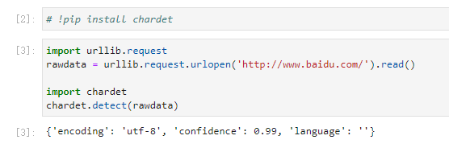
文本清洗方法
注意：中文的编码问题
windows平台下中文的默认编码：是GBK（gb2312），
linux平台下中文的默认编码是UTF-8
在执行NLP任务之前，需要统一不同来源语料的编码
推荐使用python的chardet库，来确定编码

Slide 13
文本清洗方法
纠错：识别文本中的错误，包括拼写错误、词法错误、句法错误、语义错误等。
改写：包括转换和扩展。转换是将输入的文本或 Query 转换为同等语义的另一种形式，比如拼音（或简拼）转为对应的中文。扩展主要是讲和输入文本相关的内容一并作为输入。常用在搜索领域。
形式标准化：主要是将不同的「形式」统一化。比如英文大小写标准化，数字标准化，英文缩写标准化，日期格式标准化，时间格式标准化，计量单位标准化，标点符号标准化等。
文本清洗的目的是将输入的文本变为
已有系统「喜欢且接受」的形式。

Slide 14
分词技术
肆
Tokenizer

Slide 15
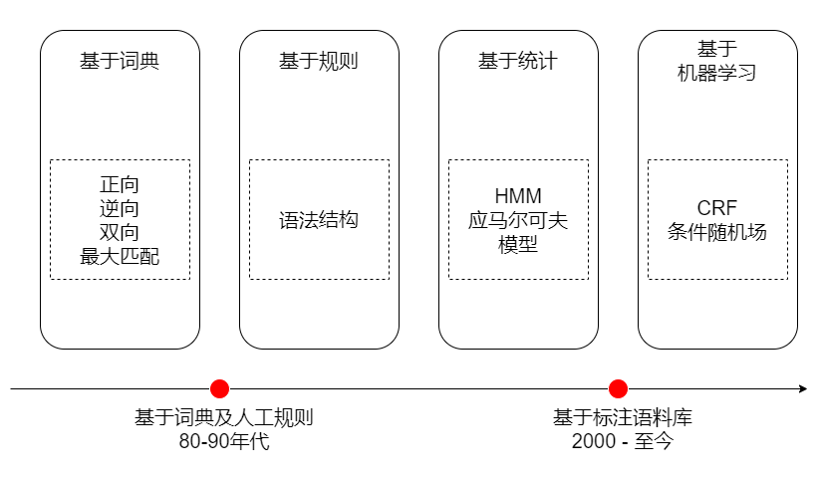
分词技术

Slide 16
分词技术
分词器：Tokenizer
分词是有粒度的
我们需要知道的是，字和词并非哪个一定比另一个好，都要需要根据具体情况具体分析的。它们的特点如下：
Char Level：英文就是字母级别，操作起来
比较简单，中文就是单个字。
粒度 | 字 | 词
词表大小 | 固定 | 无法穷尽
未识别词（OOV） | 没有 | 典型问题，长尾、稀疏性
参数/计算量 | 多 | Token 变少，参数少，计算快
语义/建模复杂度 | 有不确定性 | 携带语义，能够降低不确定性
Word Level：英文不需要，中文可能会需要。
简单来说，分词主要是「分割语义」，降低
不确定性，要不要分词一般要看任务和模型。
SubWord Level：在英文中很常见，当然中文
也可以做，是介于字级别和词级别中间的一种粒度。
注：OOV=Out Of Vocabulary

Slide 17
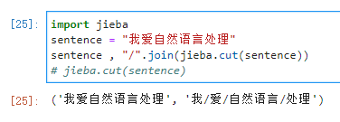
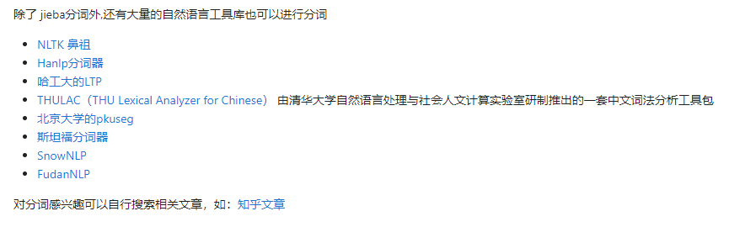
分词工具
Jieba分词
https://zhuanlan.zhihu.com/p/86322679

Slide 18
文本标准化
肆
Text standardization

Slide 19
文本标准化
需要又不完全需要
去掉停用词、词汇表等等。

Slide 20
文本标准化
词汇表 Vocab
1:我
2:爱
3:自然
4:语言
5:处理
…
200000:自然语言处理
我： [1, 0, 0, 0, 0]
爱： [0, 1, 0, 0, 0]
自然：[0, 0, 1, 0, 0]
语言：[0, 0, 0, 1, 0]
处理：[0, 0, 0, 0, 1]
某个vocab.txt
One-hot向量

Slide 21
文本特征提取
肆
Text feature extraction

Slide 22



文本特征提取
由于自然语言的「齐夫定律」，高频词会很自然地占据了主导地位，生成的向量自然会向高频词倾斜
统计：TF-IDF
Embedding：Word2vec、Bert
齐夫定律：在自然语言语料库中，一个单词出现的频率与它在频率表里的排名成反比。
Embedding+N_gram：Fastext
Embedding+共现相关性：Glove

Slide 23
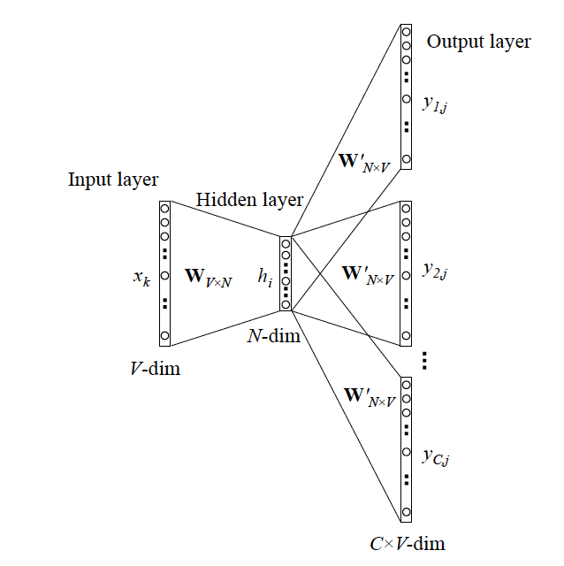
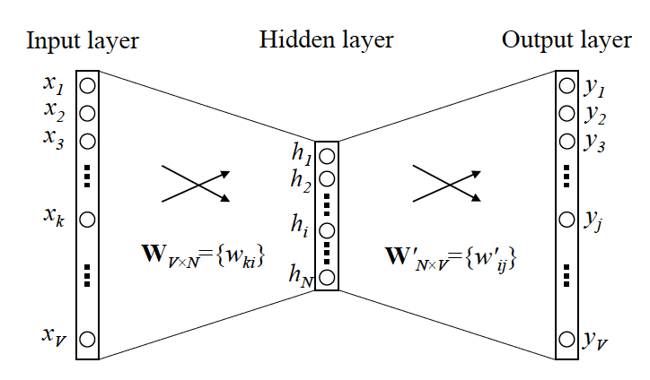
文本特征提取
https://zhuanlan.zhihu.com/p/26306795/

Slide 24
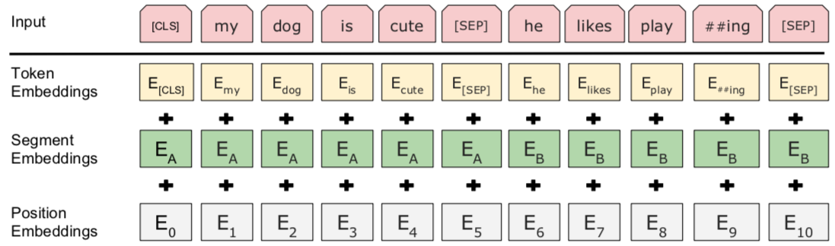
文本特征提取
https://www.bilibili.com/video/BV1pu411o7BE?spm_id_from=333.999.0.0

Slide 25
Q&A

Slide 26
感谢观看
感谢观看
汇报人：胡庭恺 | 指导老师：重庆科技学院

